Slide 1

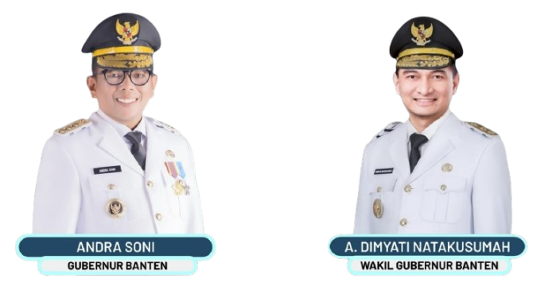

SOSIALISASI SURAT EDARAN GUBERNUR BANTEN NOMOR 27 TAHUN 2025
TENTANG
“PENCEGAHAN KORUPSI DAN PENGENDALIAN GRATIFIKASI DALAM PENYELENGGARAAN SPMB TAHUN 2025“
PENCEGAHAN KORUPSI & PENGENDALIAN GRATIFIKASI DALAM SPMB TAHUN 2025
Serang, 20 Juni 2025
INSPEKTORAT DAERAH PROVINSI BANTEN

Slide 2
PENCEGAHAN KORUPSI & PENGENDALIAN GRATIFIKASI DALAM SPMB TAHUN 2025
LATAR BELAKANG
Pemerintah Provinsi Banten berkomitmen melakukan tindakan-tindakan pencegahan dalam upaya pemberantasan tindak pidana korupsi.
Bersamaan dengan momen Penerimaan Siswa Baru, proses pelaksanaan Penerimaan Siswa Baru sepatutnya dilaksanakan secara efisien, adil dan wajar untuk memastikan setiap calon peserta didik mendapatkan kesempatan yang sama dan mematuhi peraturan perundang-undangan yang berlaku.
MAKSUD & TUJUAN
Mendukung upaya pencegahan korupsi, khususnya pengendalian gratifikasi pada SPMB serta mendukung penyelenggaraan SPMB yang objektif, transparan dan akuntabel.
RUANG LINGKUP
Seluruh kegiatan melingkupi sebelum, saat dan sesudah pelaksanaan penerimaan peserta didik baru.
INSPEKTORAT DAERAH PROVINSI BANTEN

Slide 3
PENCEGAHAN KORUPSI & PENGENDALIAN GRATIFIKASI DALAM SPMB TAHUN 2025
DASAR HUKUM
Undang-Undang Nomor 20 Tahun 2021 tentang Perubahan atas Undang- Undang Nomor 31 Tahun 1999 tentang Pemberantasan Tindak Pidana Korupsi;
Undang-Undang Nomor 19 Tahun 2019 tentang Perubahan Kedua atas Undang- Undang Nomor 30 Tahun 2002 tentang Komisi Pemberantasan Tindak Pidana Korupsi;
Peraturan Komisi Pemberantasan Korupsi Republik Indonesia Nomor 2 Tahun 2019 tentang Pelaporan Gratifikasi;
Permendikdasmen Nomor 3 Tahun 2025 Tentang Sistem Penerimaan Murid Baru: Mekanisme SPMB di Tingkat Pendidikan Dasar dan Menengah;
Peraturan Menteri Agama Nomor 90 Tahun 2013 Tentang Penyelenggaraan Pendidikan Madrasah sebagaimana telah beberapa kali diubah terakhir dengan Peraturan Menteri Agama Nomor 66 Tahun 2016 tentang Perubahan Kedua Atas Peraturan Menteri Agama Nomor 90 Tahun 2013 Tentang Penyelenggaraan Pendidikan Madrasah;
Peraturan Gubernur Banten Nomor 14 Tahun 2021 Tentang Pedoman Pengendalian Gratifikasi di Lingkungan Pemerintah Provinsi Banten
INSPEKTORAT DAERAH PROVINSI BANTEN

Slide 4

PENCEGAHAN KORUPSI & PENGENDALIAN GRATIFIKASI DALAM SPMB TAHUN 2025
Wajib menjadi teladan dan tidak melakukan permintaan, pemberian, dan penerimaan gratifikasi yang berhubungan dengan jabatan dan berlawanan dengan kewajiban atau tugasnya;
Tidak memanfaatkan pelaksanaan Penerimaan Murid Baru untuk melakukan tindakan koruptif dan tindakan yang menimbulkan konflik kepentingan, bertentangan dengan peraturan/kode etik, dan memiliki risiko sanksi pidana;
Dapat berkoordinasi dan berkonsultasi lebih lanjut mengenai langkah-langkah pencegahan korupsi dan gratifikasi dalam pelaksanaan Penerimaan Murid Baru dengan Inspektorat Daerah;
Melakukan langkah-langkah pencegahan dan memastikan kepatuhan terhadap ketentuan hukum yang berlaku untuk menghindari terjadinya tindak pidana korupsi, dengan menginstruksikan dan memberikan imbauan secara internal kepada seluruh pegawai di lingkungan kerjanya untuk menolak gratifikasi yang berhubungan dengan jabatan dan berlawanan dengan kewajiban atau tugasnya dan menerbitkan surat edaran terbuka atau bentuk pemberitahuan publik lainnya yang ditujukan kepada para pemangku kepentingan agar tidak memberikan gratifikasi apapun kepada pegawai di lingkungan kerjanya;
INSPEKTORAT DAERAH PROVINSI BANTEN

Slide 5
PENCEGAHAN KORUPSI & PENGENDALIAN GRATIFIKASI DALAM SPMB TAHUN 2025
Permintaan dana dan/atau hadiah oleh Aparatur Sipil Negara (ASN) dan nonASN termasuk pendidik dan tenaga kependidikan, baik secara individu maupun mengatasnamakan institusi kepada masyarakat, dan/atau Pegawai Negeri lainnya, baik secara tertulis maupun tidak tertulis, merupakan perbuatan yang dilarang dan dapat berimplikasi pada tindak pidana korupsi;
Apabila menerima gratifikasi yang berhubungan dengan jabatan dan berlawanan dengan kewajiban atau tugasnya, wajib melaporkan kepada KPK malalui Unit Pengendalian Gratifikasi Cq. Inspektorat Daerah Provinsi Banten dalam jangka waktu 15 Hari Kerja sejak tanggal penerimaan gratifikasi;
Pelaporan penerimaan/penolakan gratifikasi dapat disampaikan kepada Unit Pengendalian Gratifikasi melalui e-mail upg.banten@gmail.com, atau disampaikan ke Komisi Pemberantasan Korupsi melalui aplikasi pelaporan gratifikasi online (GOL) pada tautan gol.kpk.go.id.
INSPEKTORAT DAERAH PROVINSI BANTEN

Slide 6

T E R I M A K A S I H
INSPEKTORAT DAERAH PROVINSI BANTEN

